Slide 1
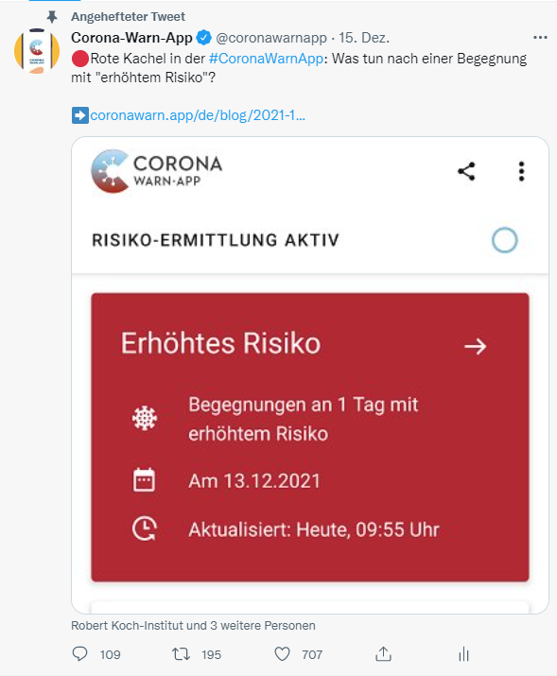
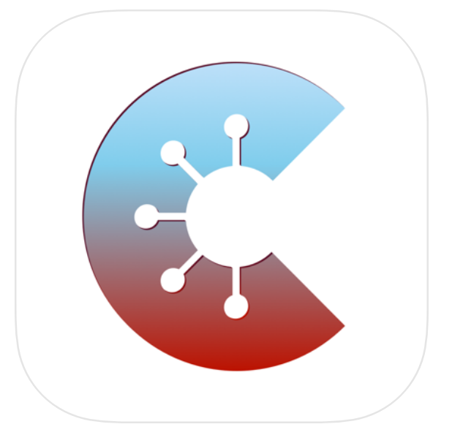
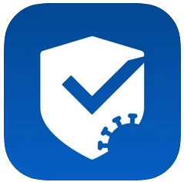
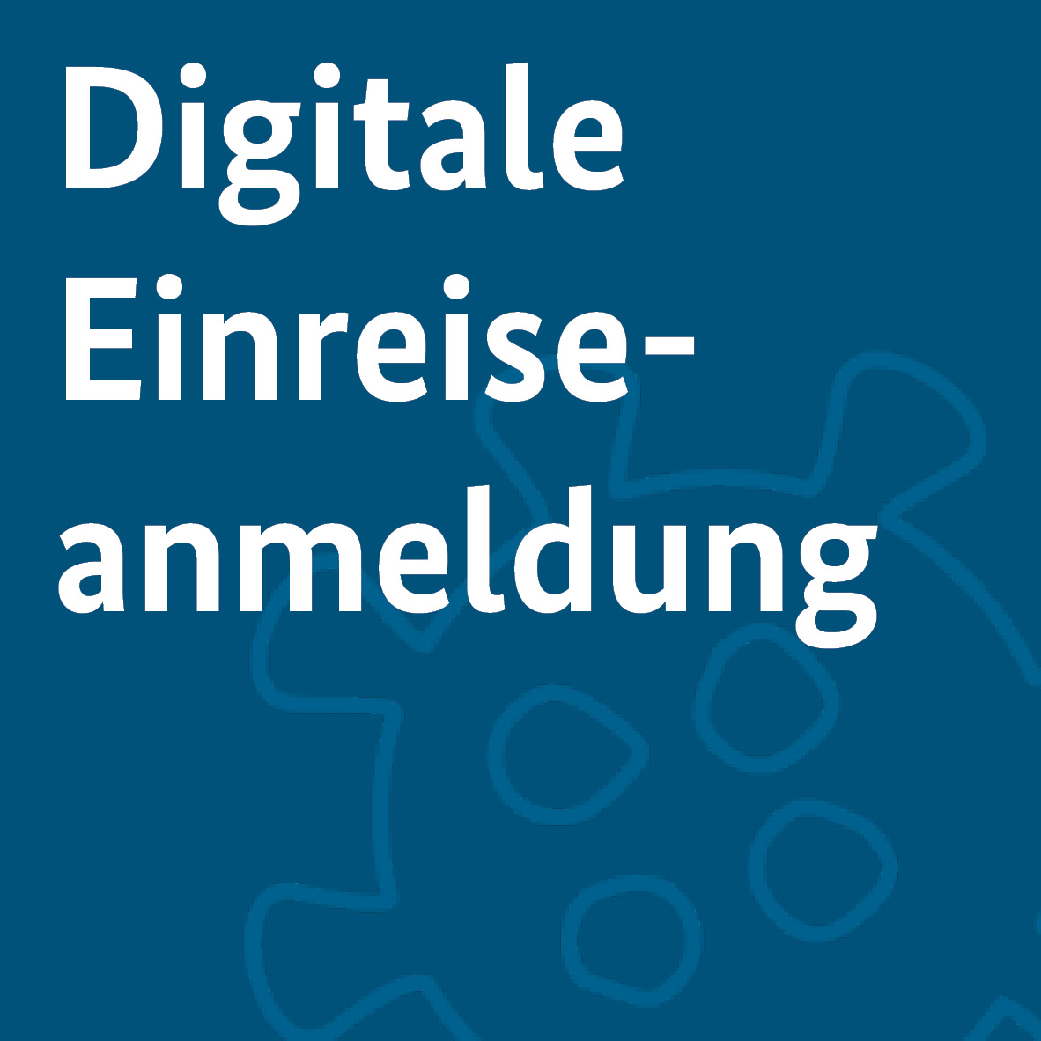
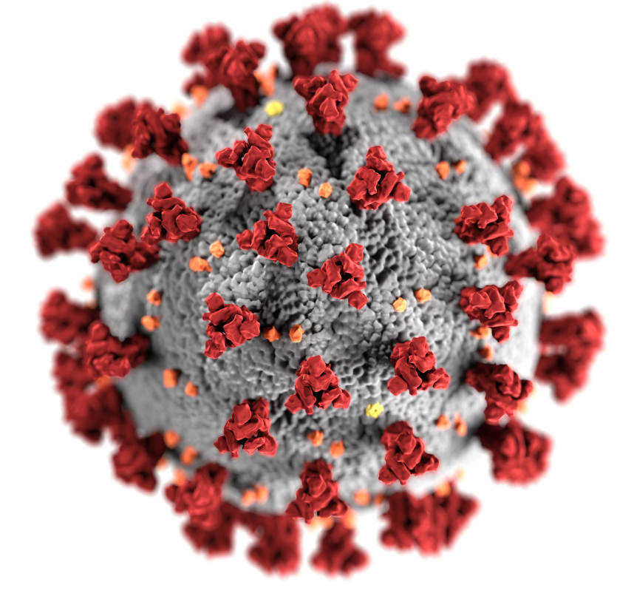
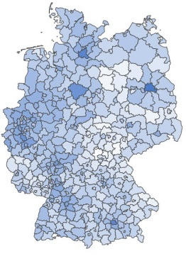
Update Digitale Projekte
Kennzahlen:
38,8 Mio. Downloads | ~70.000 Downloads/Tag
920.000 Warnende insgesamt, 8000 Warnende/Tag (PCR)
https://www.coronawarn.app/de/analysis/ (Finanzierung wurde durch BMG eingestellt)
Entwicklung:
Version 2.15 mit angepasstem Text zur roten Warnung
Hotfix Limitierung Personen für Zertifikate-Scan
Kommunikation:
Rote Warnung (CWA-Blog, Tweet: >250k Impressions, >10k Link-Klicks, >100 Kommentare)
Auch Hessen nimmt die CWA in die Schutz-Verordnung
RT BPK-Tweet (>50k Impressions)
Kennzahlen:
170 Mio. DCC-Zertifikate
CovPass-App: > 27,6 Mio. Downloads, CovPassCheck-App: > 1,9 Mio. Downloads
Entwicklung:
Version 1.14
Kommunikation:
CovPassCheck-App (BMG)
Kommunikation an Berufsverbände geplant
Kennzahlen: ~50.000 Anmeldungen pro Tag
18,2 Mio. Anmeldungen seit 11/2020
17.12.2021

Slide 2
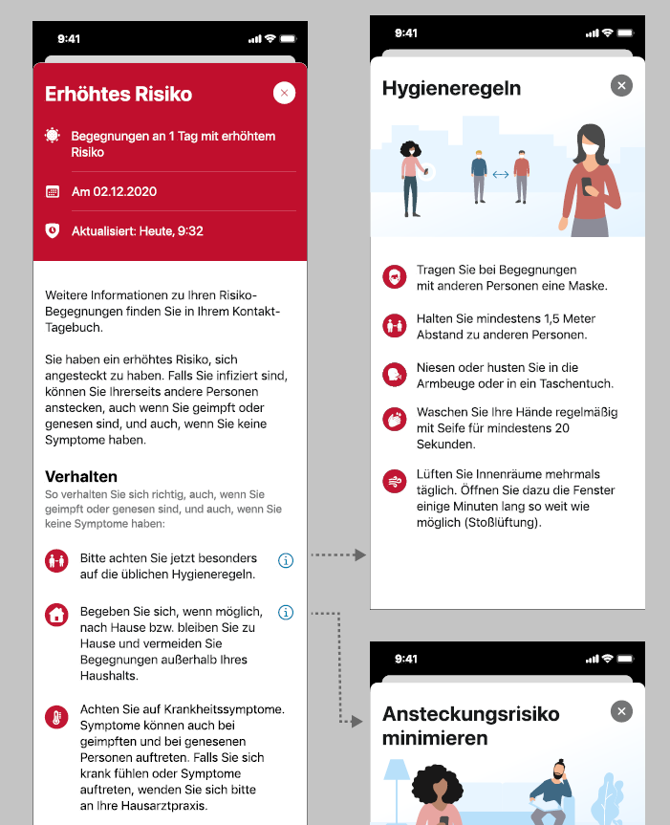
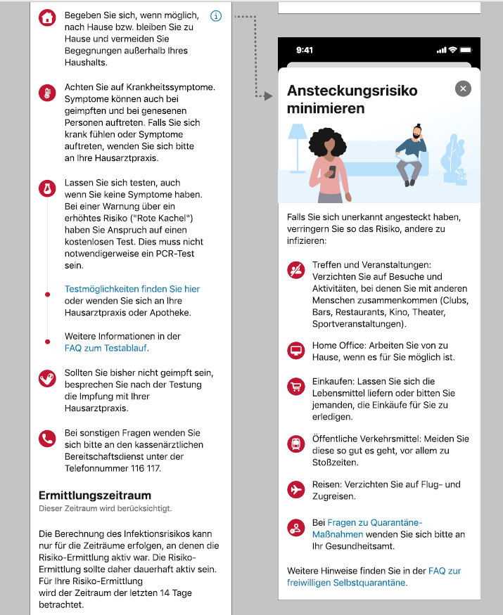
Update Digitale Projekte
Enge Absprache mit FG36 bei Anpassung der roten Kachel
„strengere“ Regeln bei möglichen Risikokontakt (auch für Geimpfte)
Freiwillige Selbstquarantäne
https://www.coronawarn.app/de/blog/2021-12-15-cwa-red-tile-guidance/
17.12.2021

Slide 3
Anpassung an Omikron
Handlungsempfehlungen (HE) für CWA können zeitnah angepasst werden
Sollten HE der „analogen“ Kontaktnachverfolgung angepasst werden, können diese auch zeitnah in CWA umgesetzt werden
Apple/Google bieten an, Information zu VOC in CWA zu übertragen
Anpassung der Warnungen und HE möglich
Scan-Intervalle können nicht mehr viel stärker reduziert werden
Impfzertifikate werden konfigurierbar gemacht
Schnelle Anpassung der Gültigkeit an wissenschaftlichen Erkenntnissen
Risikobegegnung zeitlich eingrenzen?

